Slide 1
학번 : 2125341012
이름 : 박준성

Slide 2
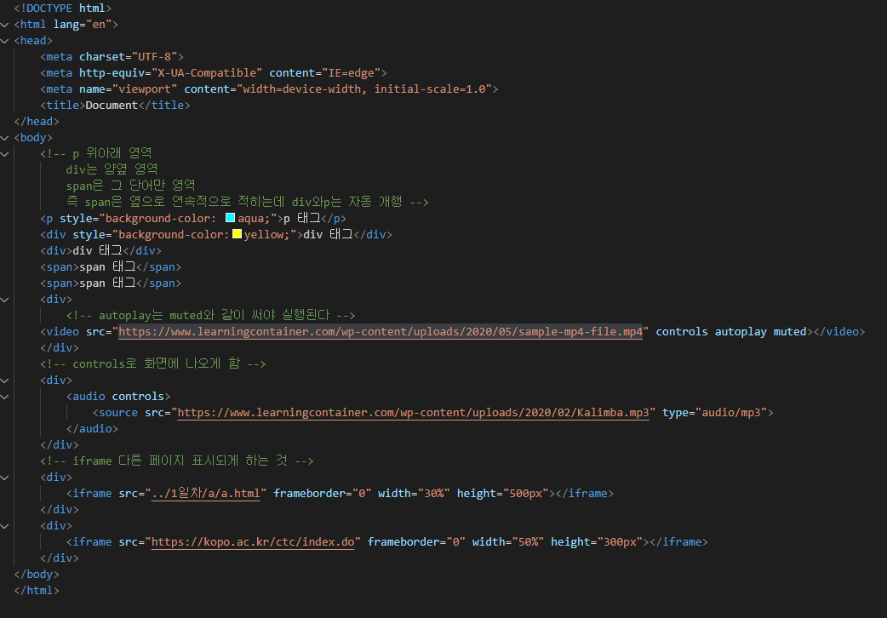
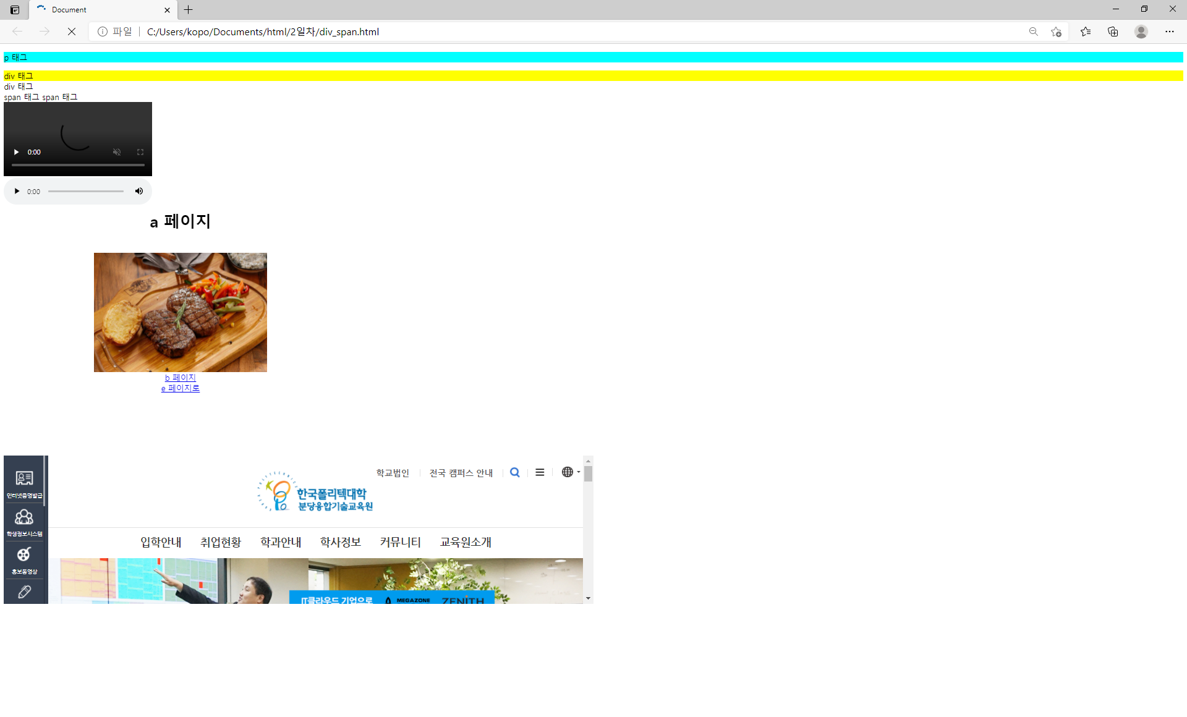
p는 위아래 영역
div는 양옆 영역
span은 그 단어만 영역
controls로 video나 audio의 화면이 나온다.
autoplay는 muted와 같이 써야 실행된다.
iframe 다른 페이지를 표시하는 것이다.

Slide 3
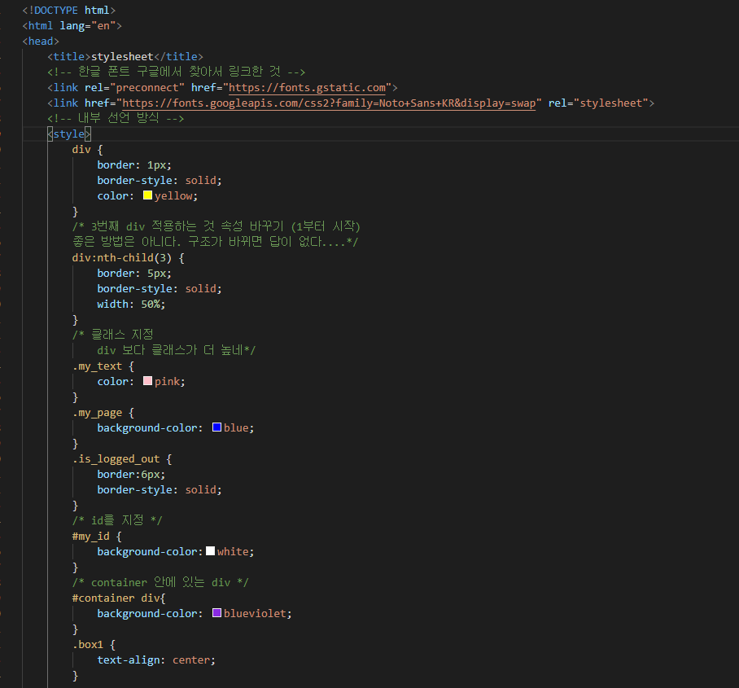
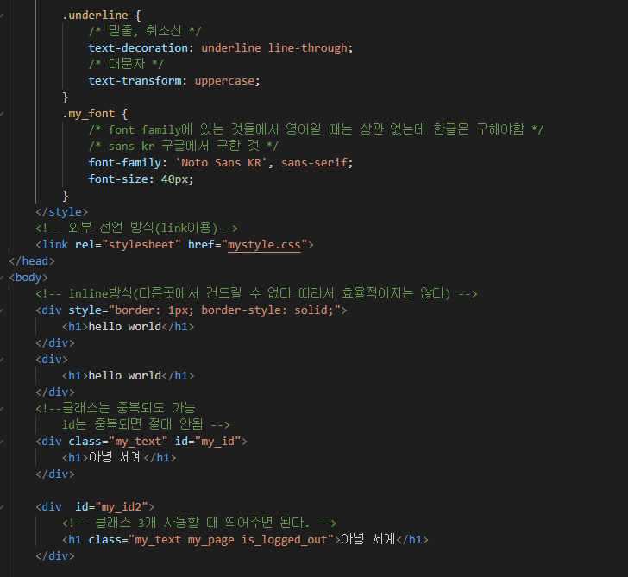
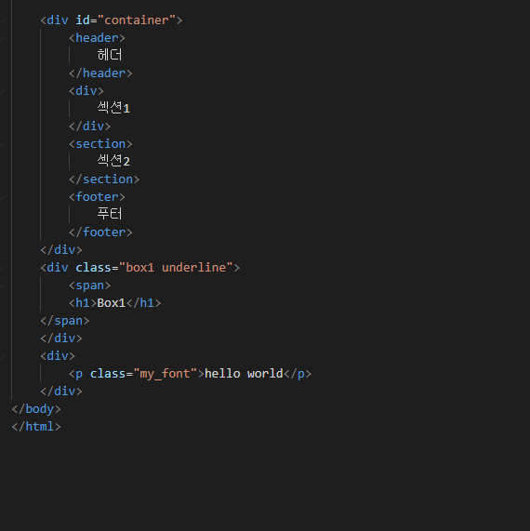
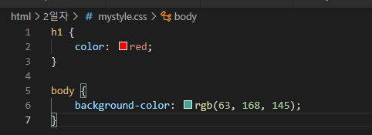
<style> 이런식으로 id와 class의 속성값 주기
.classname
#id
</style>
실무에서는 외부 선언 방식을 이용한다. inline방식보다는 내부 선언 방식이 더 효과적인듯하다.

Slide 4
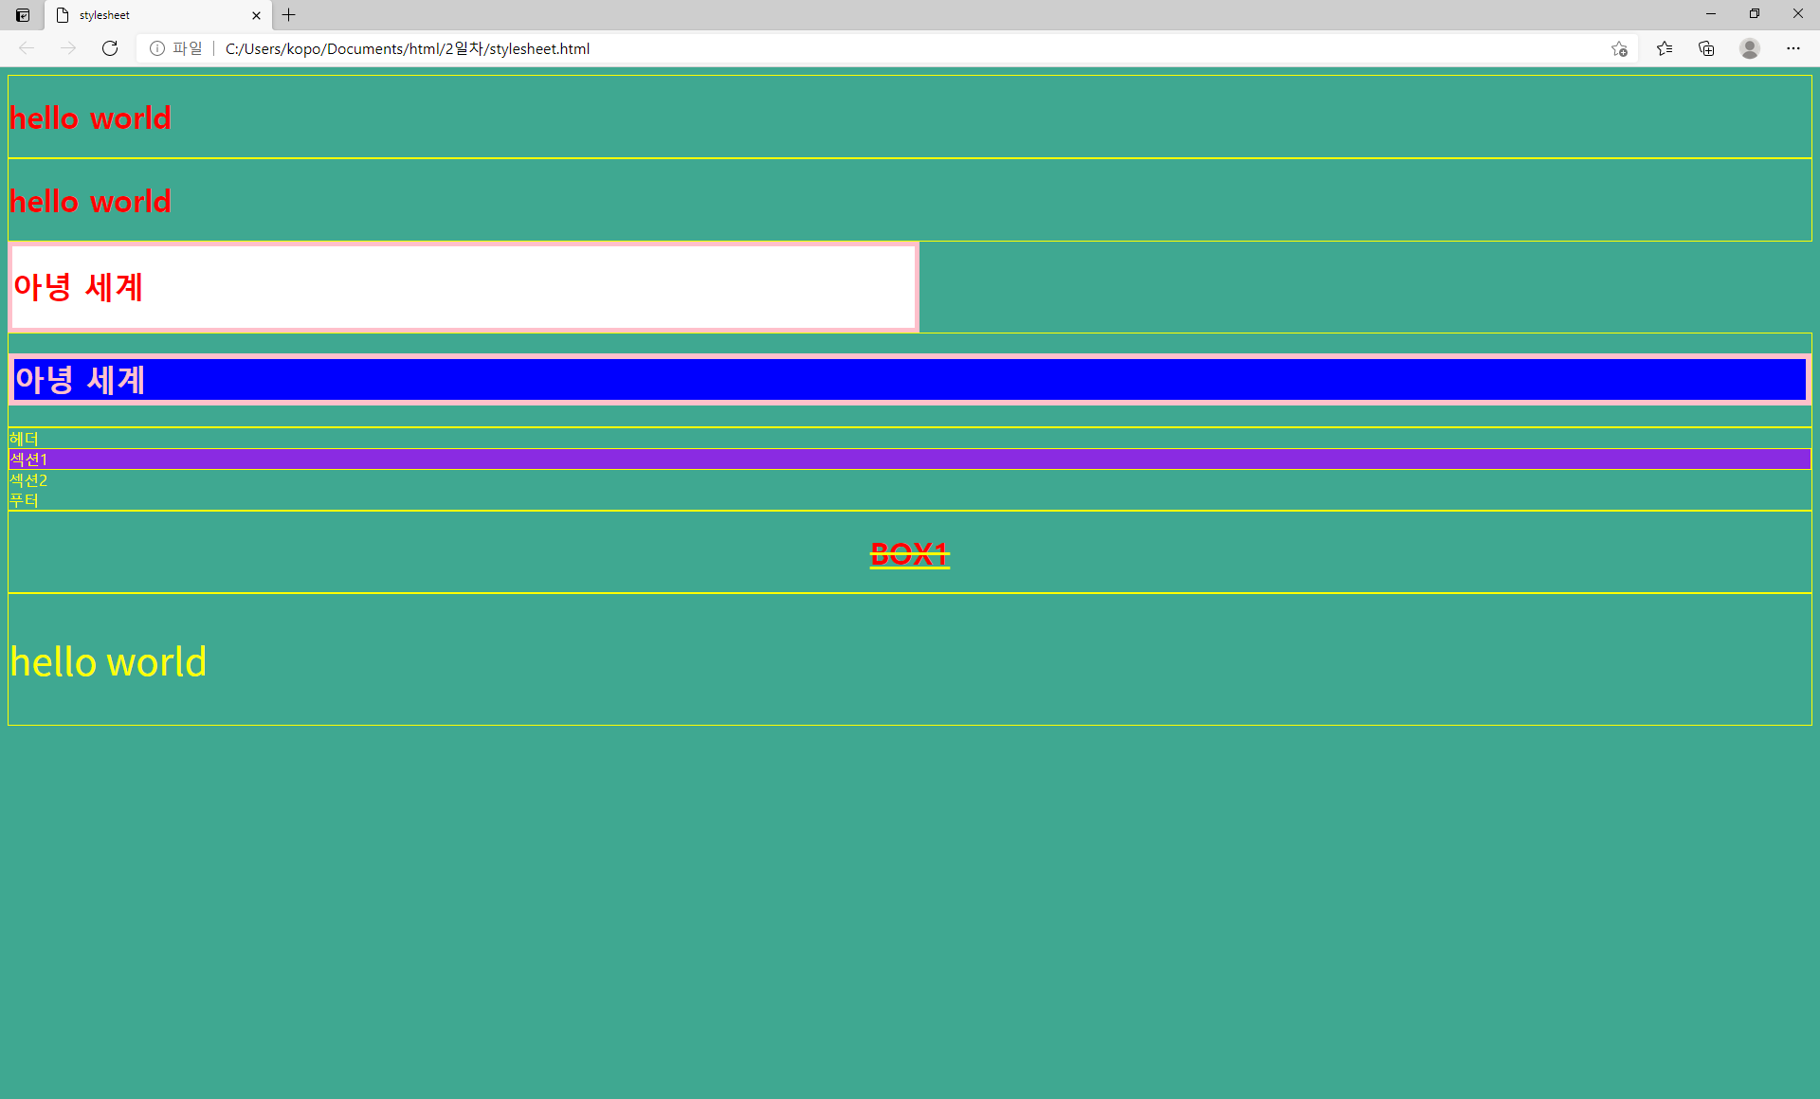

Slide 5
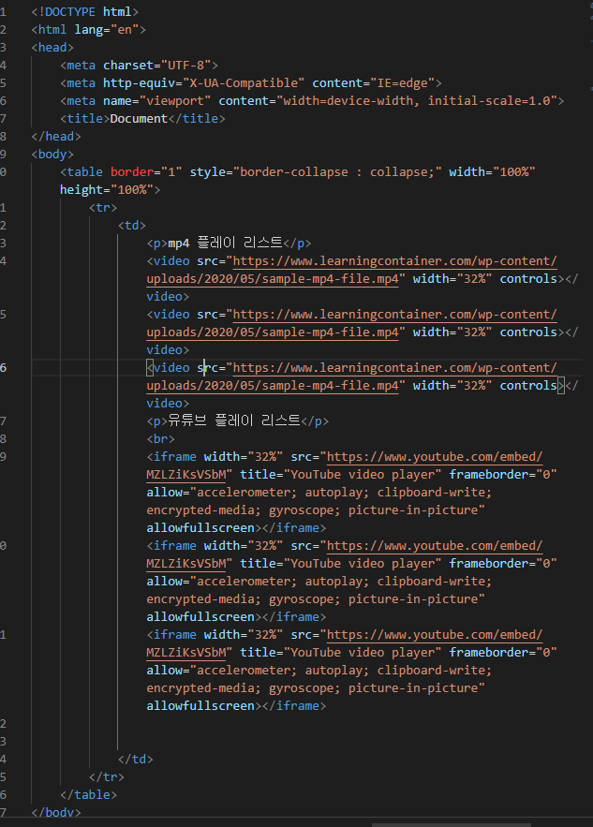
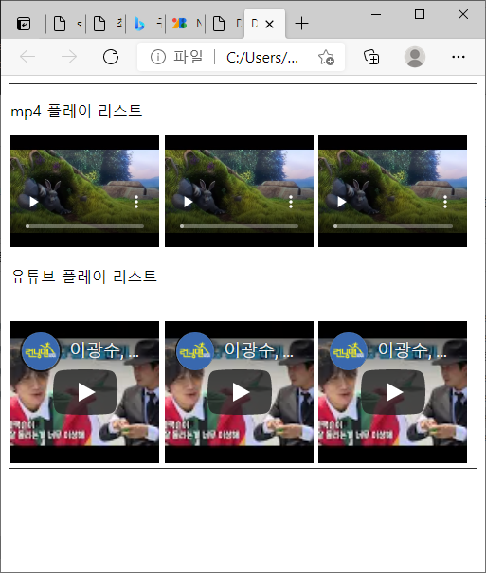


Slide 6
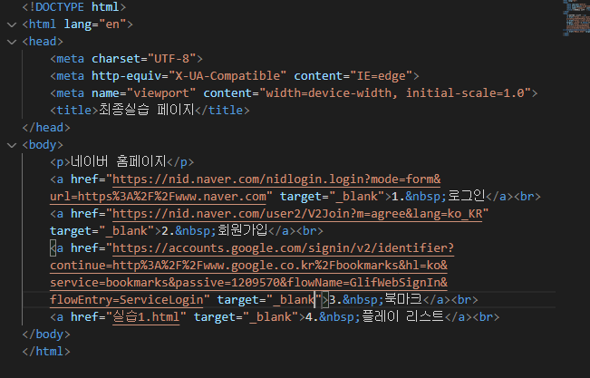
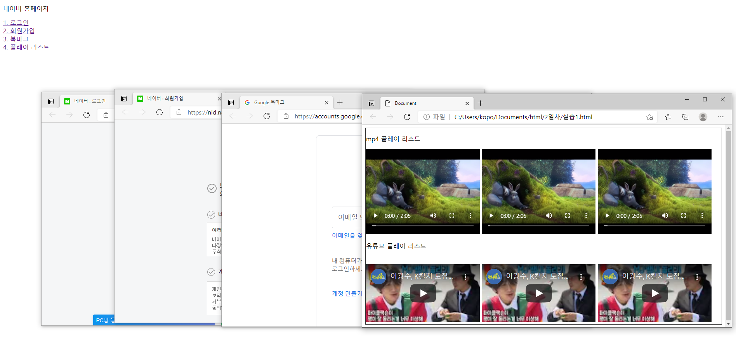


Slide 7
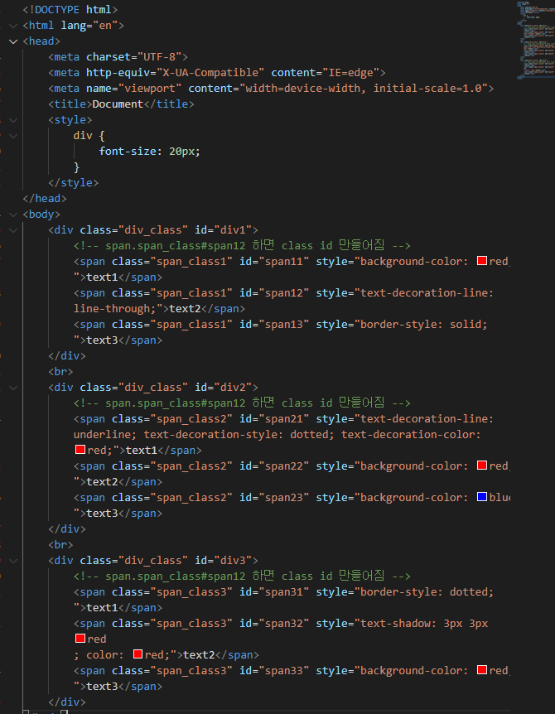
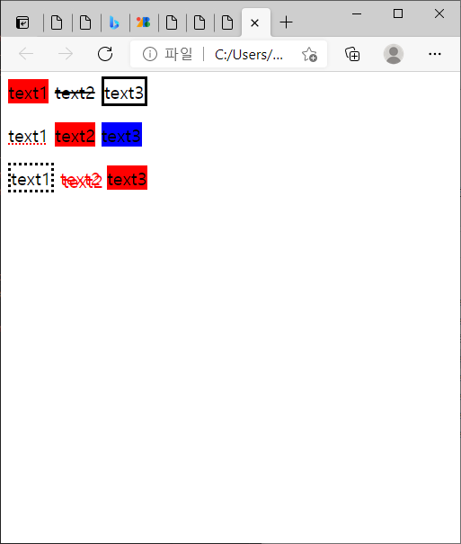


Slide 8
